Slide 1
6 - 2
علاقة القسمة بالضرب

Slide 2
فكرة الدرس
أقسم مستعملا العلاقة بين القسمة والضرب
المفردات
المقسوم
المقسوم علية
ناتج القسمة
الحقائق المترابطة

Slide 3
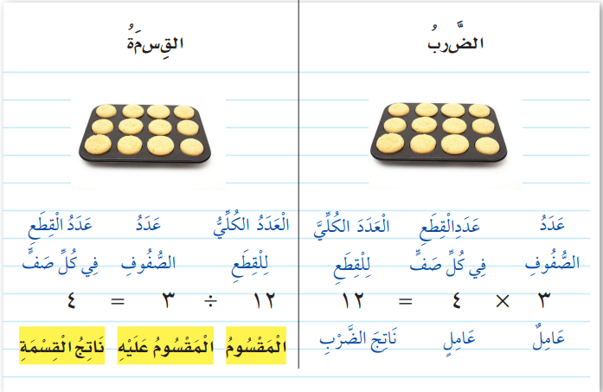

Slide 4
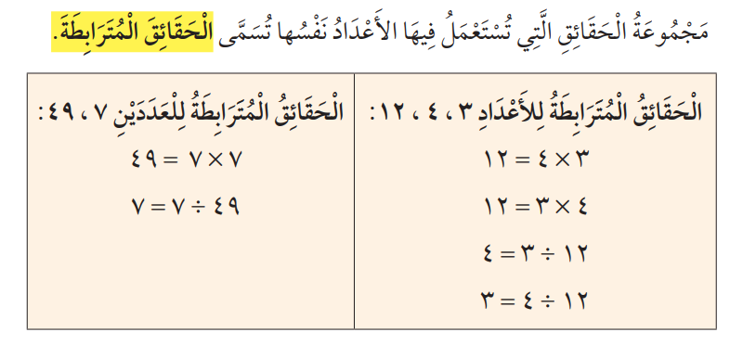

Slide 5
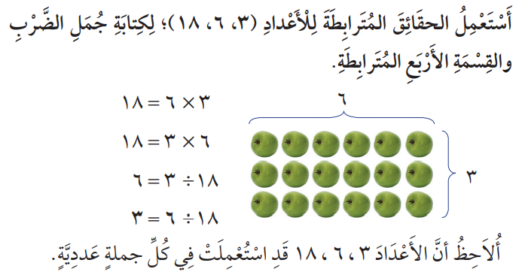

Slide 8
